Slide 1


_{UBND PHƯỜNG VIỆT HƯNG}
_{TRƯỜNG MẦM NON GIANG BIÊN}
LĨNH VỰC PHÁT TRIỂN NHẬN THỨC
Đề tài :Dạy trẻ so sánh chiều dài giữa 2 đối tượng. Sử dụng đúng từ “ dài hơn, ngắn hơn”
Lứa tuổi : 3-4 tuổi
Giao viên : Nguyễn Thị Nhung

Slide 2





Hoạt động 1: Ổn định tổ chức
Trò chơi: «Giấu tay»

Slide 3

Hoạt động 2: Nội dung chính
Phần 1: Ôn nhận biết chiều dài 2 đối tượng
TC:Chọn đáp án đúng

Slide 4



Slide 6


Slide 7
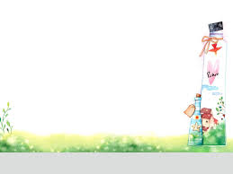
Phần 2: So sánh chiều dài của 2 đối tượng

Slide 8


Slide 10

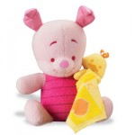
Phần 3: Luyện tập
Ai nhanh nhất

Slide 11

Câu hỏi số 1:
Trong 2 băng giấy BG đỏ, BG xanh thì BG nào ngắn hơn?
1
2

Slide 12
Câu hỏi số 2:
Trong 2 băng giấy BG đỏ, BG xanh, BG vàng thì BG nào dài hơn?
1
2

Slide 13
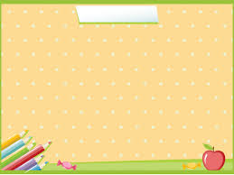
Trò chơi: Mắt ai tinh nhất

Slide 14

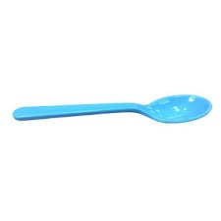
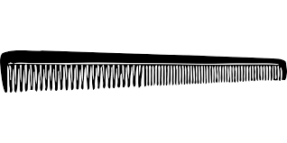

Slide 15
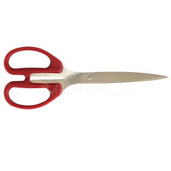
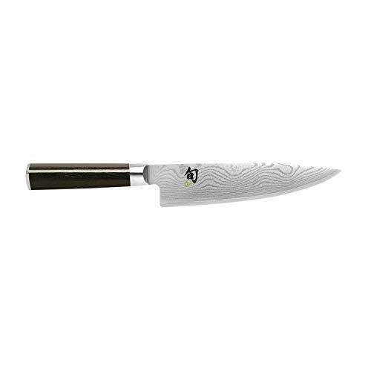

Slide 16
